Slide 1
Präsentation des Synthesizers
Abschlussprojekt im Fach Digitale Signalverarbeitung
Bearbeitet von Mohammad Dowah & Jacob Ueltzen
Betreut durch Prof. Bausch

Slide 2
Gliederung
Theorie
Was ist ein Synthesizer
Wie entsteht Musik
Umsetzung der Signalerzeugung
Umsetzung des Interface und der Kommunikation
Praktische Vorführung

Slide 3
Was ist ein Synthesizer?
Musikinstrument
Entwickelt in den 1960
Tonerzeugung durch elektrische Schwingungserzeugung
Unterscheidung in digitale/analoge und monophone/polyphone Synthesizer
Tonerzeugung meist in Form von Sinus-, Sägezahn-, Rechteck- und Dreieck-Welle möglich
Tonverarbeitung durch elektrische Schaltung oder digitale Signalverarbeitung
Verschiedene Filter, Effektgeräte, Verstärker, Mischer und Hüllkurven
Sünthesizer = Funktionsgenerator für besondere Funktionen

Slide 4
Wie entsteht Musik?
Druckänderung im Raum → Geräusch (z.B. Knall)
Periodische Druckänderung im Raum → Ton
Aneinanderreihung mehrerer Töne → Melodie
Ton mit Hüllkurve Modelliert → Klang
Melodie mit Hüllkurve → Musik
Druckänderung kann durch z.B. Piezoelement herbeigeführt werden

Slide 5
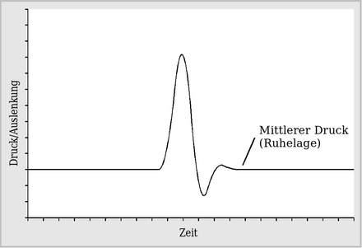
Druckänderung beim Klatschen

Slide 6
Umsetzung der Signalerzeugung
Funktionen für alle Signalformen
Berechnung einzelner Ausgabewerte in Abhängigkeit einer anzugebenden Frequenz Normiert auf die Abtastfrequenz
Beispiel: Sägezahn

Slide 7
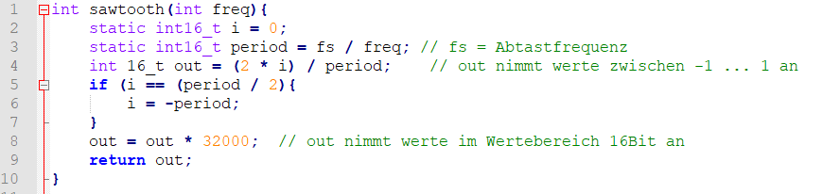
Umsetzung der Signalerzeugung

Slide 8
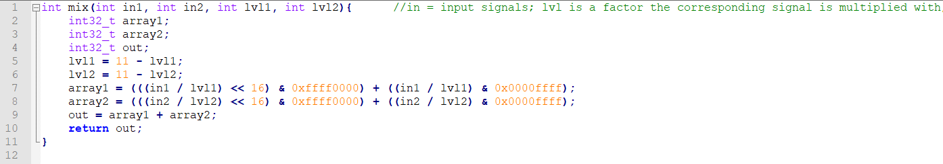
Mischen zweier Signale

Slide 9
Interface
Daten-Manipulation
Port
Mikrokontroller

Slide 10
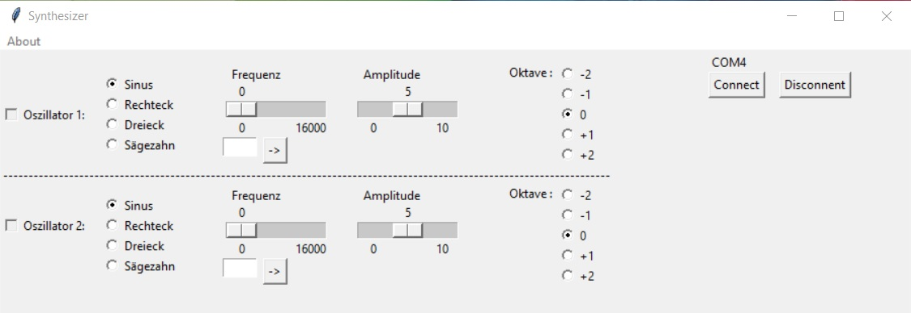
Interface
Oszillator
Funktion (Sinus, Rechteck, Dreieck, Sägezahn)
Frequenz
Amplitude
Oktave
Kommunikation

Slide 11
Interface
Python Programmiersprache
Grafische Darstellung:
Tkinter (GUI-Toolkit):
Buttons
Checkbuttons
Radiobuttons
Sliders
Entryboxes
Kommunikation:
Serial Package:
Verbindung mit dem entsprechenden Port
Daten senden zu dem Mikrokontroller

Slide 12
Tkinter (from tkinter import *)
Interface-Fenster erstellen:
Objekt_Name = Tk()
Buttons:
Variable = Button(text=“Name", command=Funktion)
Checkbuttons:
Variable = Checkbutton(text=„Name", state=ACTIVE, variable=var, command=Funktion)
Radiobuttons:
Variable=Radiobutton(text=“Name", value=val, variable=var, command= Funktion)
Sliders:
Variable = Scale(label=“Name",from_=0, to=16000, orient=HORIZONTAL, tickinterval=16000, command=Funktion)
Entryboxes:
Variable= Entry(width=5,validate='key', validatecommand=vcmd)
*.place(x,y), *.set() , *.get() usw.

Slide 13
Tkinter (from tkinter import *)
Entrybox begrenzt auf nur Zahlen:
Validatecommand:
vcmd = (syn.register(_checkNumberOnly), '%d', '%P‘)
def _checkNumberOnly(action, value_if_allowed):
if action != '1':
return True
try:
return value_if_allowed.isnumeric()
except ValueError:
return False

Slide 14
Serial Package (import serial)
ser = serial.Serial()
ser.baudrate = 460800
ser.port = ‘COM4’
Den verbundenen Port prüfen:
import serial.tools.list_ports
myports = [tuple(p) for p in list(serial.tools.list_ports.comports())]
--> [('COM4', 'Serielles USB-Gerät (COM4)', 'USB VID:PID=1A6A:2000 SER=6 LOCATION=1-2:x.1')]
m1 = myports[(0)]
m2 = m1[0]
ser.port = m2

Slide 15
Serial Package (import serial)
Port öffnen: ser.open()
Daten senden: ser.write(b‘H0:1T‘)
Port schließen: ser.close()
Beliebige Werte in ser.write() eintragen:
m1 = 'H3:{}T'.format(scale1.get())
marr_1 = bytearray(m1, "ascii")
ser.write(marr_1)

